Slide 1
Владея опытом естественных наук, Изучим все, что есть в подлунном мире, Тогда лишь станет ясным все вокруг, И понимание человеческое шире.
Урок физики в 7 классе

Slide 2
Что мы подразумеваем под взаимодействием тел?
Приведите примеры взаимодействия тел.
ТЕСТ
1. Может ли тело само изменить свою скорость без действия на него других тел?
А. Может Б. Не может В. Иногда может
2. Изменение скорости тела происходит …
А. Без действия на него другого тела
Б. Пока действует на него другое тело
В. До того, как подействует на него другое тело
3. При взаимодействии двух тел…
А. Оба тела имеют одинаковую скорость.
Б. Большую скорость приобретает тело с большей массой
В. Большую скорость приобретает тело с меньшей массой

Slide 3
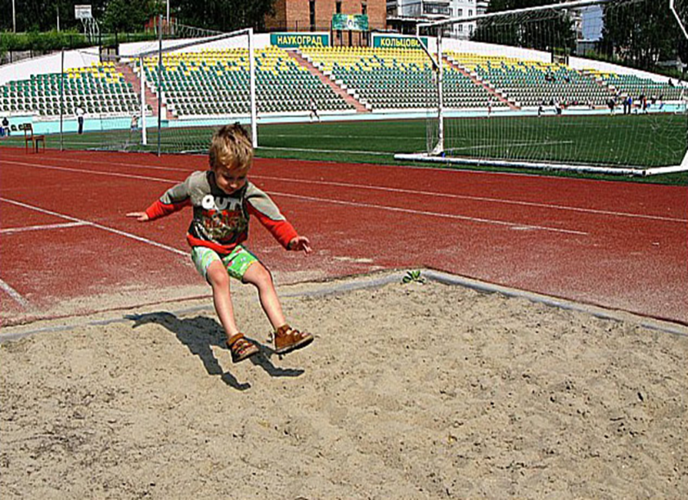
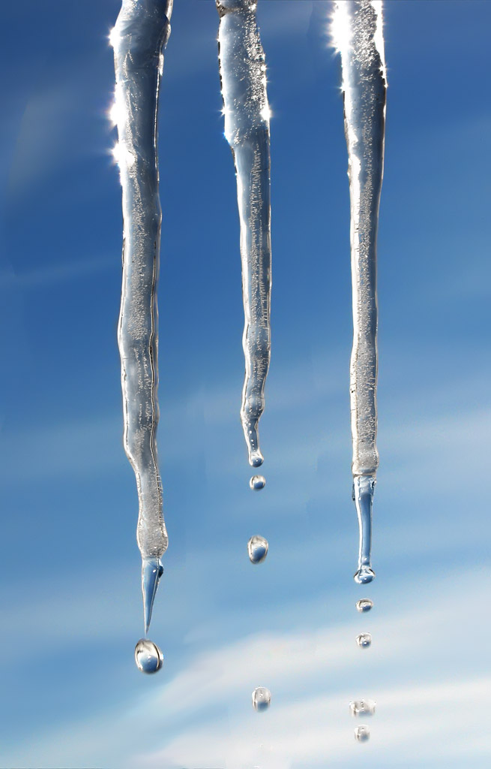
Что объединяет картинки?

Slide 4
Сила. Явление тяготения. Сила тяжести.
Цель урока:
Познакомиться с физической величиной - силой.
Рассмотреть природу одной из самых ярких сил в природе - силы тяжести.

Slide 5
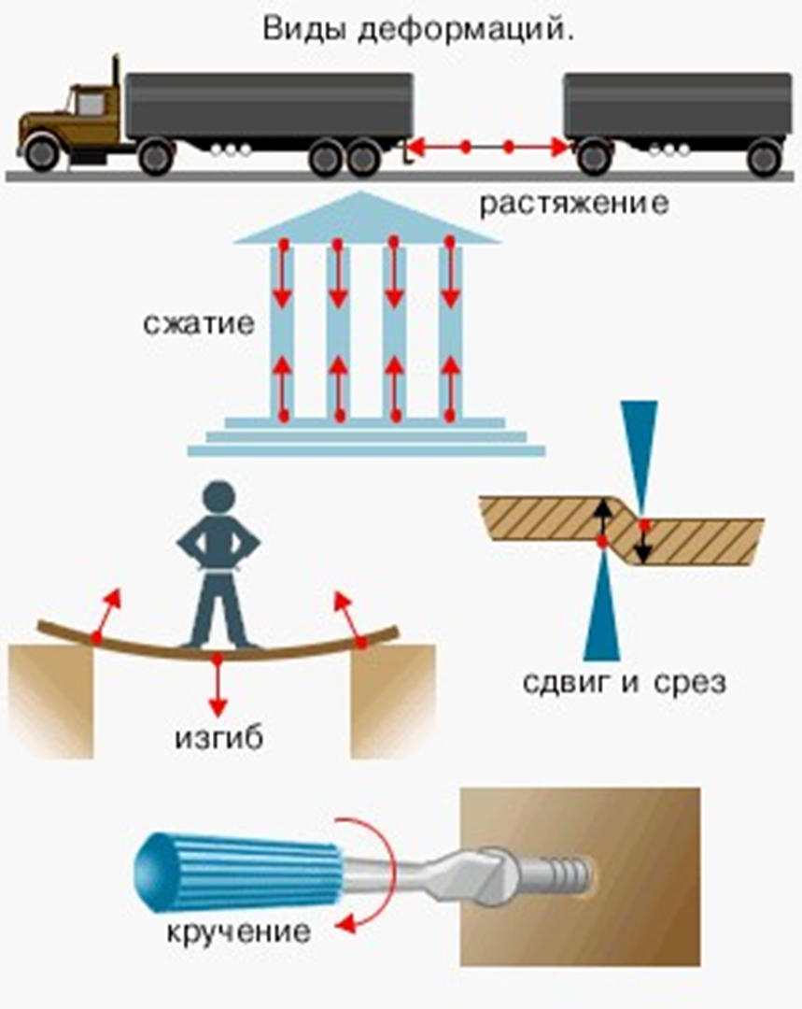
Сила – причина изменения скорости тел.
Деформация – это любое изменение формы и размера тела.
Сила является мерой взаимодействия тел.
F – сила, измеряется в ньютонах.
1 Н – это сила, которая за время 1 с изменяет скорость тела массой 1 кг на 1 м/с.

Slide 6
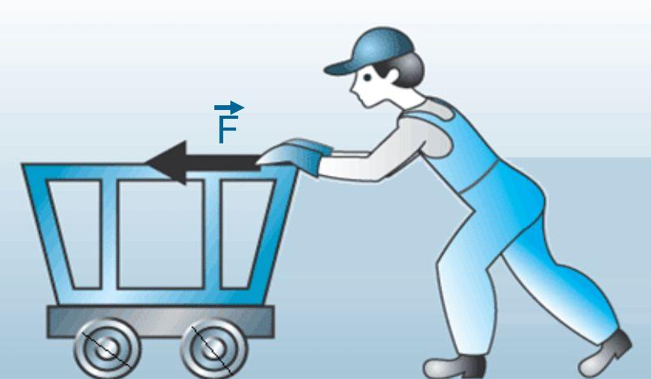
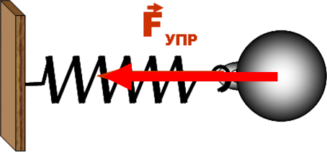
Результат действия силы на тело зависит от ее модуля, направления и точки приложения.

Slide 8
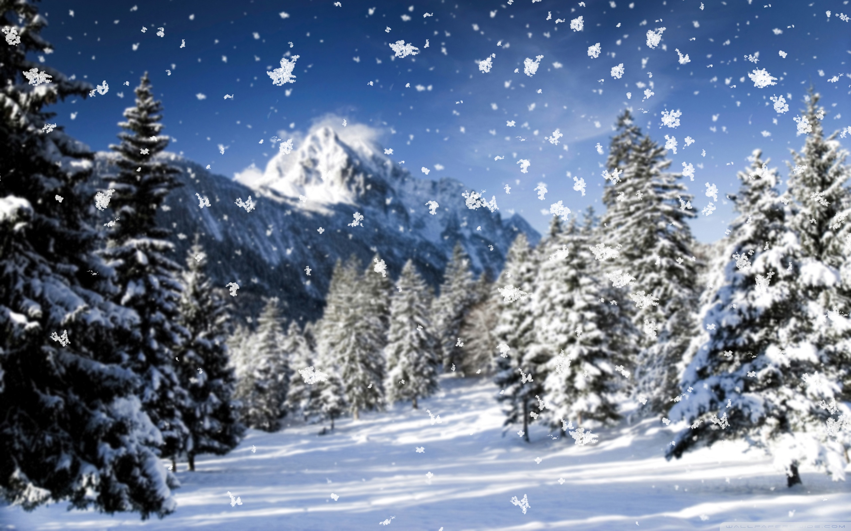
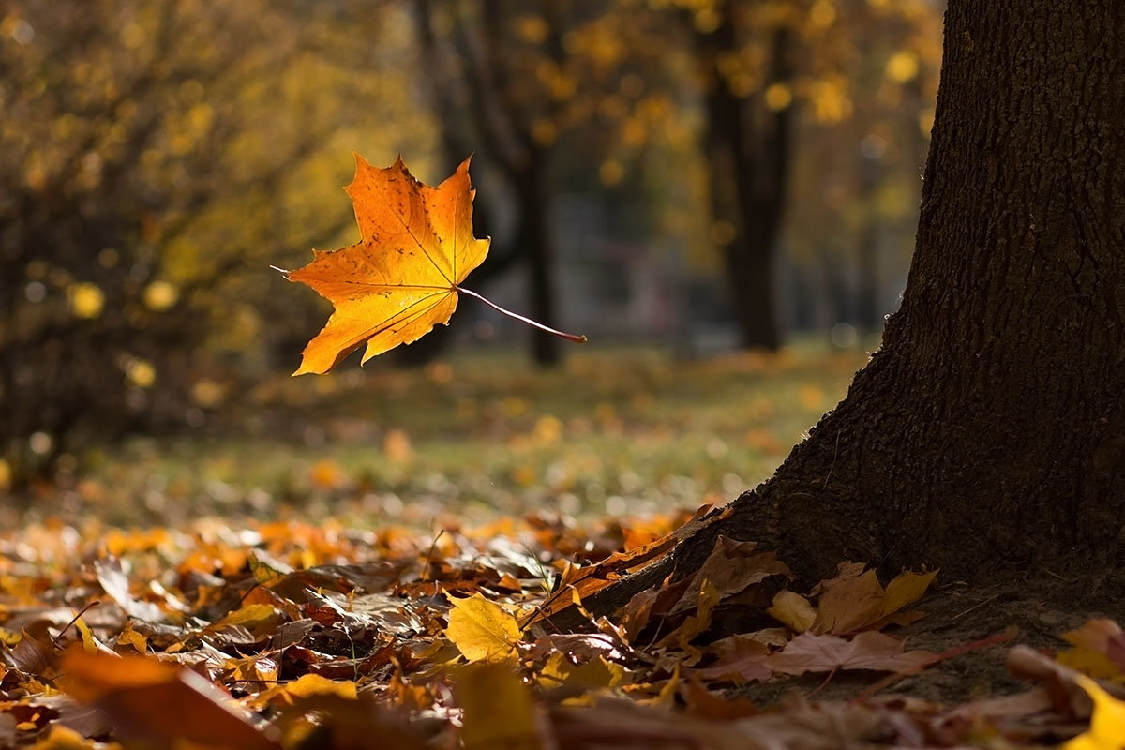
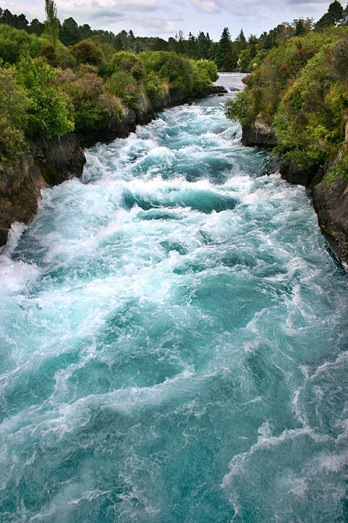
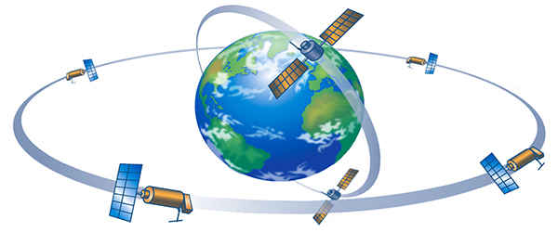

Slide 11
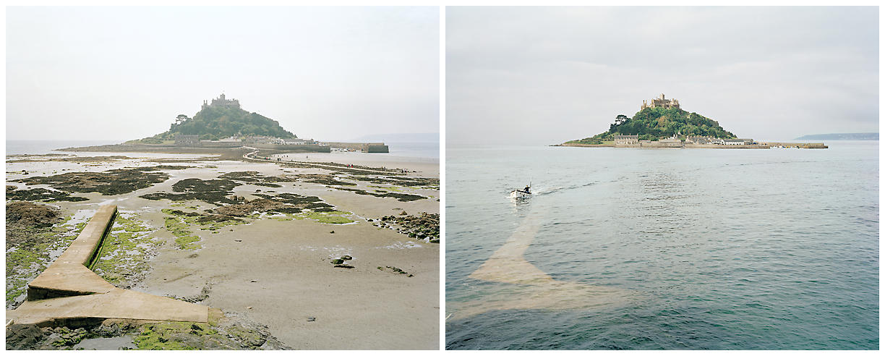
Приливы и отливы

Slide 12
Притяжение всех тел Вселенной друг к другу
называется всемирным тяготением.
Закон всемирного тяготения:
Силы притяжения между телами
тем больше, чем больше массы этих тел, и уменьшаются, если увеличивается расстояние
между ними.
1643 — 1727

Slide 13
Сила, с которой Земля притягивает к себе тело, называется силой тяжести.
Сила тяжести прямо пропорциональна массе этого тела.

Slide 14
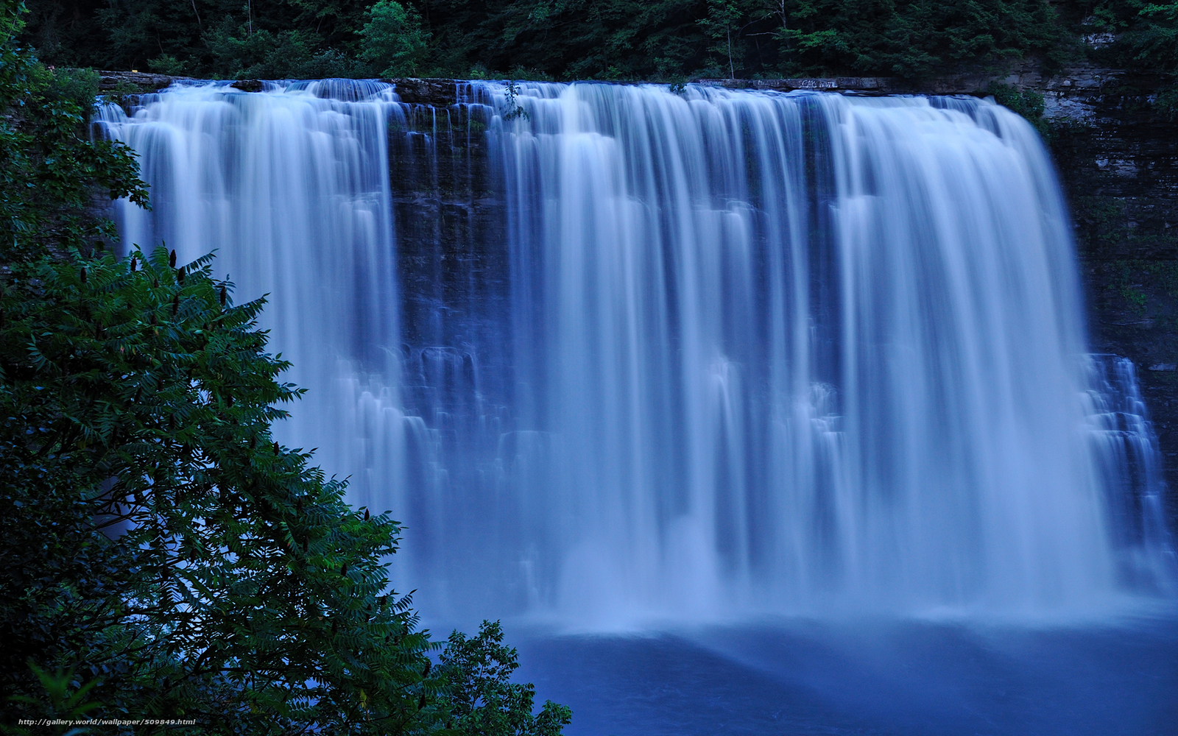
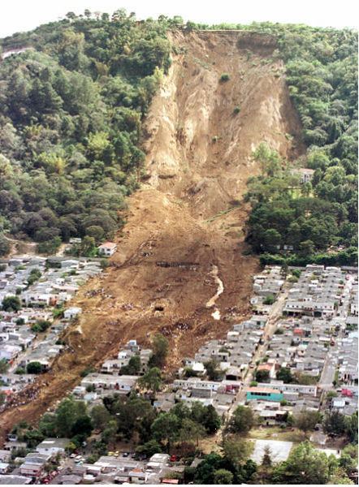
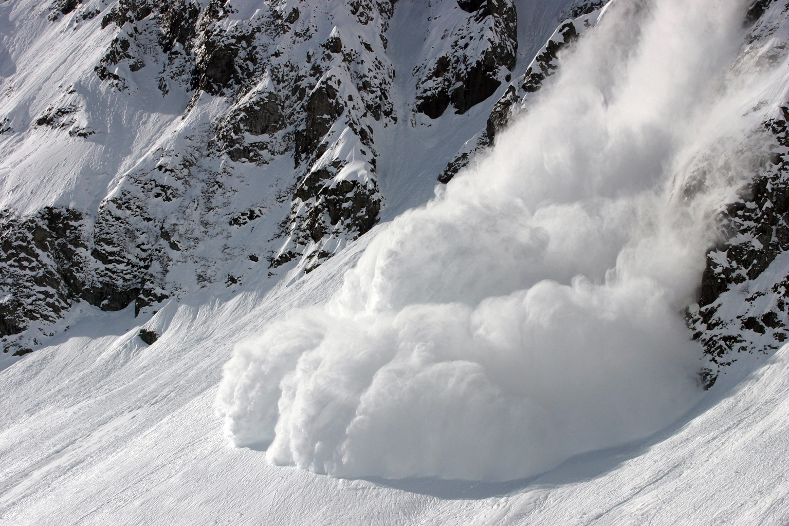
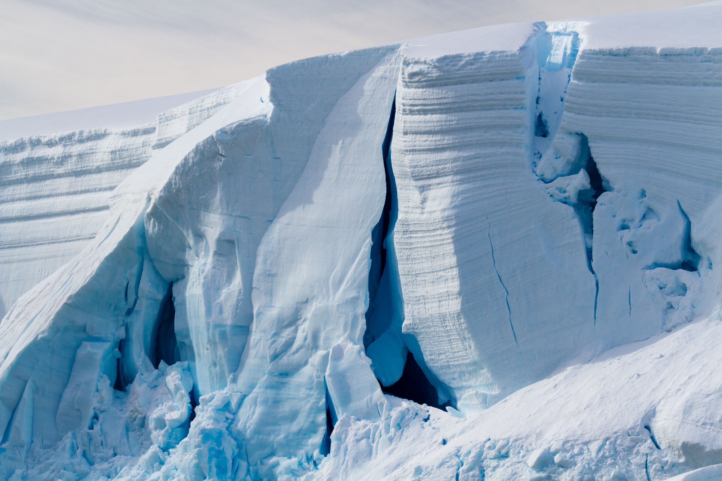
Геотропизм
Водопад
Оползни
Лавина
Ледники

Slide 16
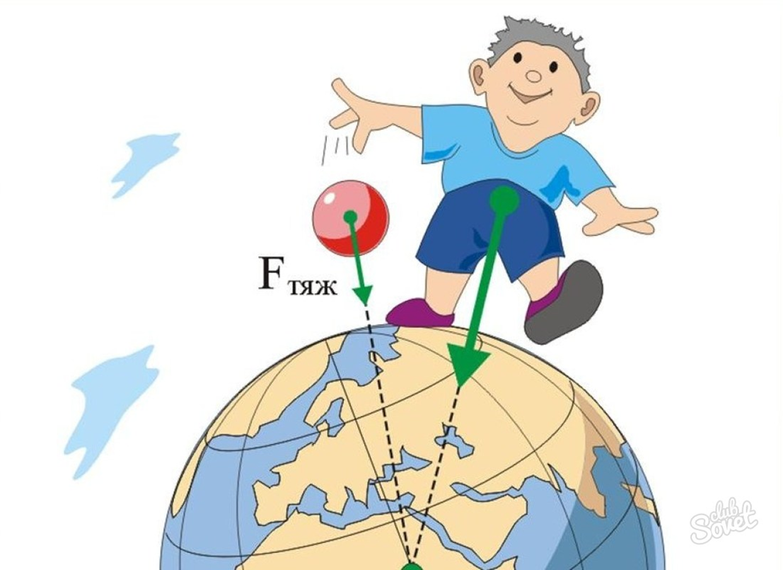
Сила тяжести зависит: 1) от расстояния между центром Земли и телом; 2) от массы тела.
Есть вопрос! 1. Почему сила тяжести на полюсе немного больше, чем на экваторе? А на вершине горы несколько меньше, чем у ее подножия? 2. Почему тела, брошенные горизонтально, падают на землю? 3. Только ли к Земле притягиваются тела? Почему это не заметно?

Slide 17
1. Что такое всемирное тяготение?
И) притяжение планет к Солнцу Б) притяжение планет друг к другу
Н) притяжение всех тел друг к другу Г) притяжение всех тел к Земле
2. Как тяготение тел зависит от их массы?
А) чем больше массы тел, тем их притяжение друг к другу меньше
Ь) чем больше массы тел, тем их притяжение сильнее
Ю) не зависит Е) здесь нет правильного ответа
3. Силой тяжести называют силу, с которой…
А) тело притягивает к себе Землю Ю) тело притягивается Землей
В) тело притягивается Солнцем П) тело взаимодействует с другими телами

Slide 18
4. Какая сила вызывает приливы в морях и океанах Земли?
Е) сила атмосферного давления Н) здесь нет правильного ответа
В) сила давления воды на дно морей и океанов Т) сила тяготения
5. Сила тяжести направлена…
М) вертикально вверх О) вертикально вниз
А) влево Г) вправо
6. Выберите правильное утверждение …
И) сила тяжести обратно пропорциональна массе тела
Б) сила тяжести не зависит от массы тела
Н) сила тяжести прямо пропорциональна массе тела

Slide 19
6 баллов – оценка 5
5 - 4 балла – оценка 4
3 балла - оценка 3

Slide 20
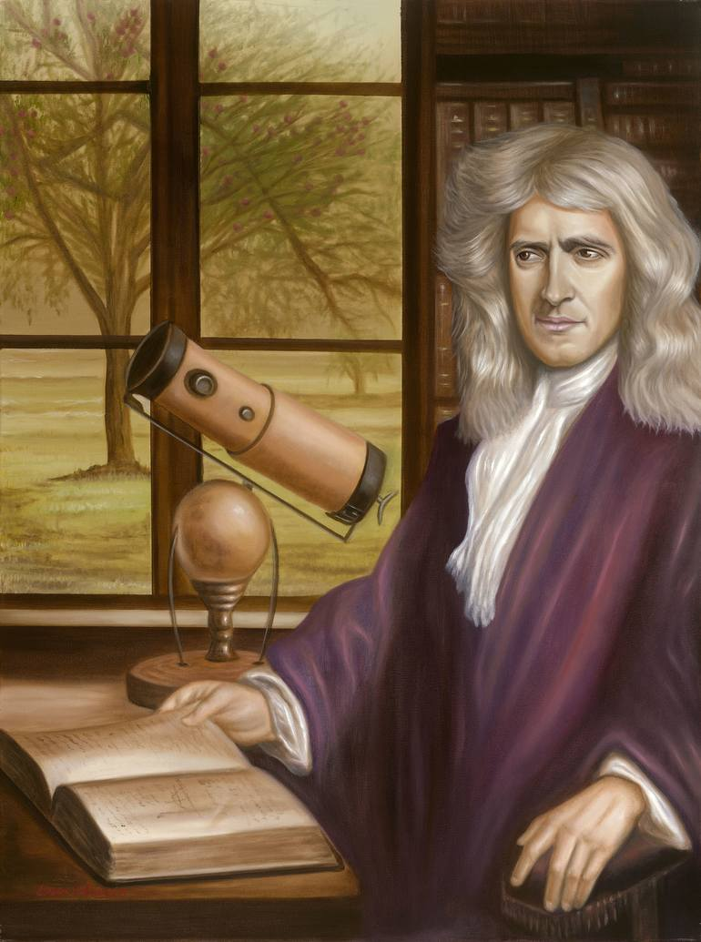
Исаак Ньютон 04.01.1643- 31.03.1727 годы жизни
Ньютон под яблоней сидел – Вот – вот должна прийти идея. А плод над ним уже созрел, К Земле всей массой тяготея.

Slide 21
Домашнее задание: §24,25; упр.9 стр.69
Я сегодня на уроке открыл для себя …
Мне понравилось на уроке то, что …
Я удовлетворен своей работой, потому что ..

